Slide 1
RoboFDM: A Robotic System for Support-Free Fabrication using FDM

Slide 2
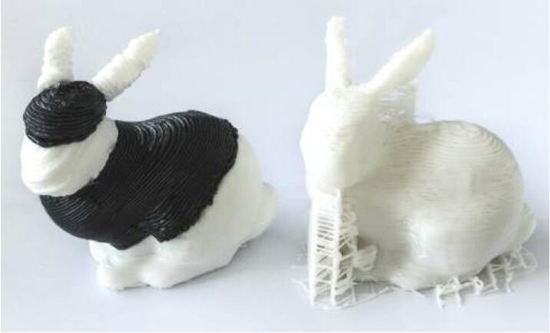
基本思想：找寻分割面和加工方向

Slide 3
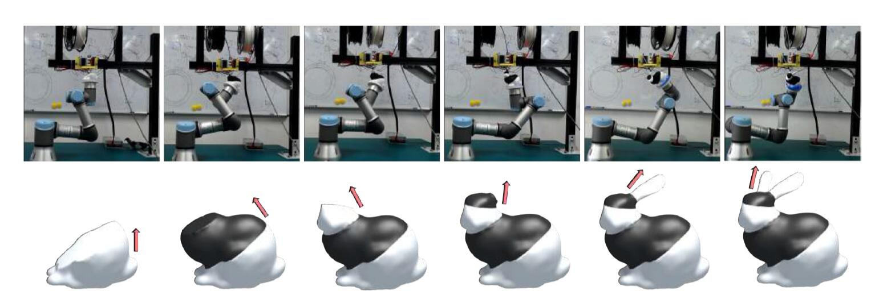

Slide 4
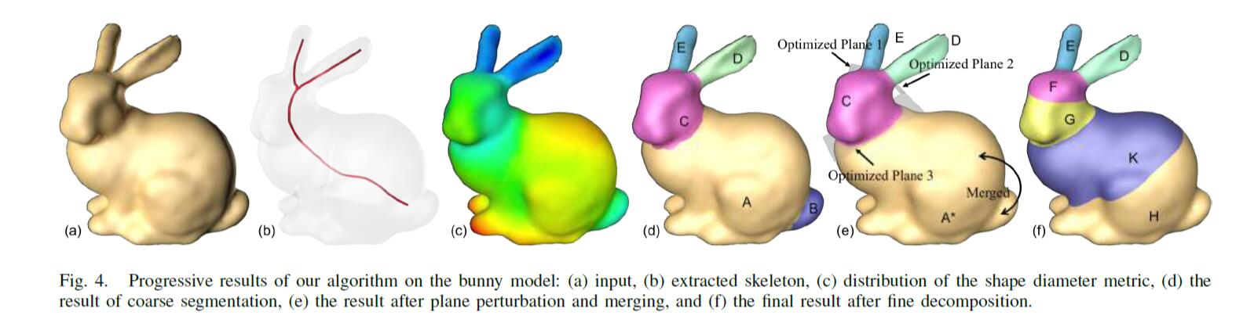
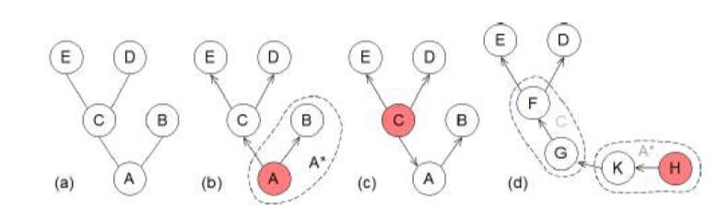
找寻打印基准平面，每一部分自支撑，分为多个部分

Slide 5
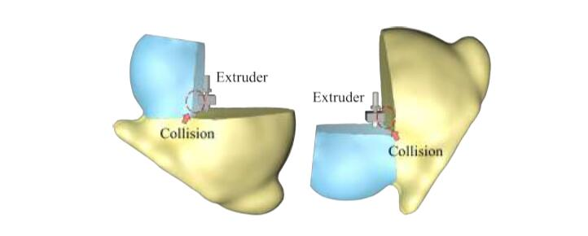
施加约束调整
避免干涉：分离平面不相交、基面相对。

Slide 6
细化分割
平面扰动
合并区域
分割（危险区域大的进行分割，直到所有部分都达到安全区域。）

Slide 7
局限
速度
尺寸
成本
复杂结构
碰撞约束

